Slide 1

„Welche Zusammenhänge gibt es zwischen wirtschaftlicher Entwicklung CO²-Emissionen, dem Lebensglück und anderen Faktoren?“
Datenbanksysteme 21 Prof. Dr. A. Voisard, N. Lehmann
Von:
Aaron Ehrlich (5303072), Pirin Marinov (4765778), Hatice Schefler (4131192)

Slide 2
Interessante Aspekte
Gibt es Länder, die:
↑ PopulationGrowth + ↑ CO₂ ?
↑BIP + ↓CO₂ mit ↑HappinessScore oder Healthy Life Expancy oder HappinessRank ?
Notes:
(2. Stichpunkt wäre zur Überprüfung unserer Daten, da wir ja wissen, dass populationswachstum mit CO2 Ausstoß einher geht….)

Slide 3
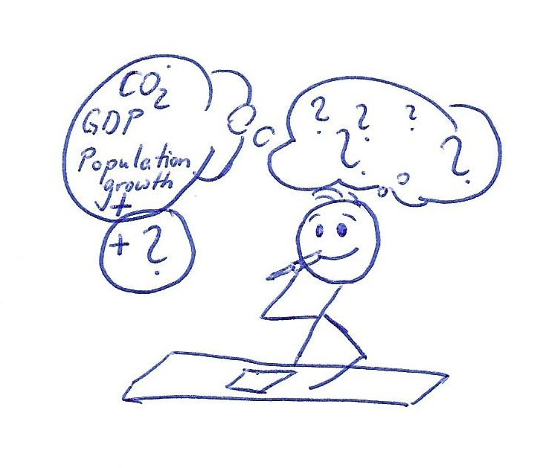

Planung
Daten:
CO₂ + GDP + population growth (total und %)
Healthy Life Expancy, Happiness Rank, Happiness Score
+
Notes:
Überfluss (anderes Wort für zu viele Daten)

Slide 4







Planung
COO
Happiness Score
Daten.csv
PopulationGrowth
Happiness Rank
GDP
Healthy Life Expancy
ER-Modell
Ratio-nales Modell
Datenbereinigung
Visualisierung
Notes:
Überfluss (anderes Wort für zu viele Daten)

Slide 5
ER-Modell
Emissions
Year
compare
Country
Year
Country
Rank
Healthy Life Expancy
CO₂-Emissions
K
L
Happiness
compare
Score
M
N
GDP
Population Growth
Country
Value
Country
Values
Year
Year

Slide 6
Relationales Modell
Population Growth
Country | Country
Year | Year
Total | Value
Percent | Value
Happiness
Country | Country
Year | Year
Healthy Life Expancy | Value
Happiness Rank | Value
Happiness Score | Value
Compare
Country | Country
Year | Year
GDP
Country | Country
Year | Year
Value | Value
Primary KEY:
(Country, Year)
CO₂-Emission
Country | Country
Year | Year
Emissions | Value
Notes:
CREATE TABLE Daten ( CountryName varchar(50), Year INT NOT NULL, GDP_Value INT NOT NULL, CO2Emissions INT , HappinessRank INT, HappinessScore INT, HealthyLifeExpectancy INT, PopGrowth INT, PRIMARY KEY (Country, Year) );

Slide 7
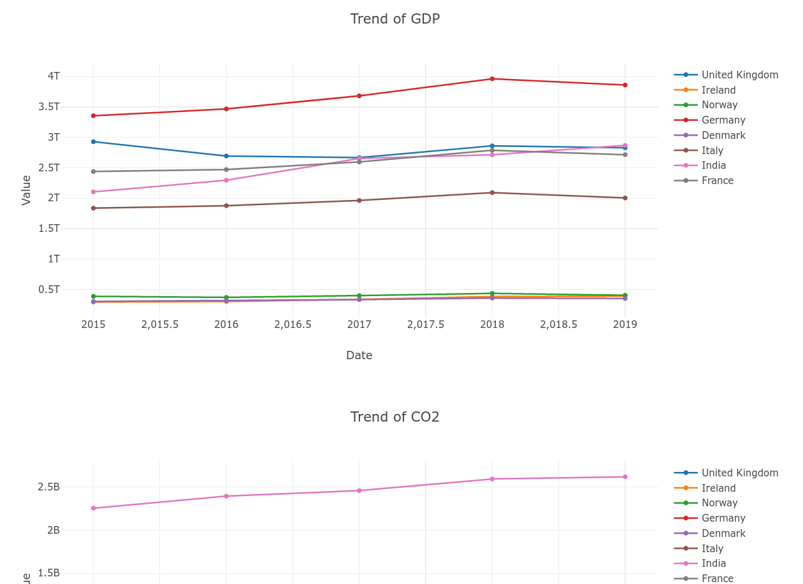
Ergebnisse

Slide 8
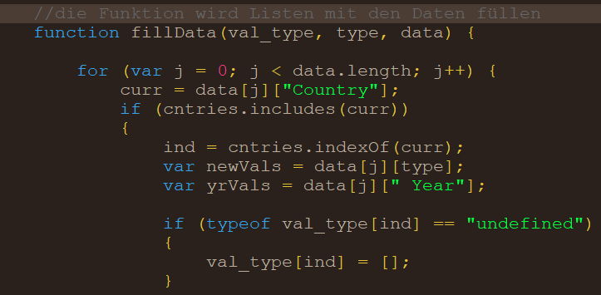
Code Ausschnitte

Slide 9
Fazit
Unser Repository: https://github.com/Aehrlich98/fu_dbs_project_schehrlmar

Slide 10
Quellen
Daten:
Bilder:
https://www.forschung-und-lehre.de/politik/leopoldina-fuer-hoeheren-co2-preis-2270/
Literatur:
https://www.imzuwi.org/index.php/homepage/79-ueber-uns/170-whi-world-happiness-index

